Slide 1
Cours Préparé par M. MERZOUKI Youcef
Mme Derdoukh Ouafa (modifié)

Slide 2

Zoologie: zôon= animal, logos= science
Etude des animaux
S’intéresse à la cytologie, histologie et anatomie
Regroupe plusieurs disciplines:
  Écologie: rapports entre les êtres vivants et leur milieu
  Biogéographie: répartition des animaux dans leur milieu
  Physiologie: détermination des fonctions propres aux divers organes
  Systématique: classification et étude des différents caractères entre espèces

Slide 3
La zoologie est subdivisée en:
  Entomologie, l’étude des insectes,
  Herpétologie, l’étude des reptiles et amphibiens
  Ichtyologie, l’étude des poissons,
  Mammalogie, l’étude des mammifères
  Ophiologie, l'étude des serpents
  Ornithologie, l’étude des oiseaux
  Batracologie, étude des batraciens
  Malacologie, l’étude des mollusques
  Arachnologie, l'étude des arachnides
  Carcinologie, l'étude des crustacés
  Cétologie, l'étude des cétacés
NB-La faune est un ensemble d’animaux qui peuplent une région, elle est en relation directe avec la flore existante

Slide 4
Taxonomie animale= science qui étudie la classification des différentes espèces animales
Se compose de 2 mots grecs: Taxo = rangement + nomos = lois ou règle
Exp: les insectes ou Hexapodes regroupent les espèces qui possèdent 6 pattes
C’est le scientifique suédois Linné (1707-1778) qui a mis les bases de la classification dans son livre Systema natura avec sa nomenclature binomiale.

Slide 5
La phylogénie ou cladistique est basée sur l’analyse d’ADN
Elle reconnaît 1 unité de classement particulière: le clade
1clade est 1 ensemble d'organismes formant un groupe monophylétique, c'est-à-dire 1 totalité de descendance (1 ancêtre commun et tous ses descendants)
Basée uniquement sur les caractères homologues, approche + stricte et objective
Ne permet que des groupes monophylétiques (descendants d’un ancêtre commun)
Regroupe tous les descendants d’1 ancêtre commun pour former 1 clade

Slide 6
2 – Bases de la taxonomie
La classification est l’utilisation des règles de la taxonomie et de la nomenclature
Son principe est de regrouper les êtres en catégories
  selon leurs affinités et leurs différences
  partageant des caractères communs
  provenant d'une même lignée évolutive
Espèces animales dénommées selon 2 noms: genre (majuscule) et espèce (minuscule)
dans l’ordre décroissant de leur importance ou de leur niveau les taxons les + utilisés:

Slide 7
Règne (Kingdom),
Embranchement (Phylum)
Classe (Class)
Ordre (Order)
Sous-Ordre (sub-order)
Infra-ordre (infra-order)
Super familles (Super family)
Famille (Family)
Sous-Famille (sub-family)
Tribu (Tribe)
Genre (Genus)
Espèce (Species)
Sous-espèce (subspecies Variety) ou Race

Slide 8
Exp
Règne: Animal
Embranchement: Arthropodes
Sous embranchement: Mandibulates
Classe: Insectes
Sous classe: Ptérygotes
Superordre: Néopteres
Ordre: Orthoptères
Sous ordre: Caelifères
Superfamille: Acridoidea
Famille: Acrididae
Sous famille: Caliptaminae
Genre: Calliptamus
Espèce: Calliptamus barbarus

Slide 9
1 concept important de classification, assez stable, est celui d'espèce
Ce groupement est relativement bien défini, du - pour les espèces à reproduction. C’est la notion de base.
L'espèce se définit comme
  1 communauté d'êtres vivants interféconds ou inter fertiles
  capables de se reproduire entre eux
  pouvant échanger du matériel génétique et produisant des descendants eux-mêmes féconds
NB- certains individus du même genre mais appartenant à des espèces différentes peuvent se croiser pour donner un individu hybride, mais celui-ci est le plus souvent stérile

Slide 10
Depuis Linné (1707-1775), l’espèce est toujours désignée par 2 noms latins pour la compréhension internationale (nomenclature binomiale)
Le premier nom est celui du genre commence toujours par 1 lettre majuscule
le second nom est celui de l’espèce commence par 1 lettre minuscule
Les 2 noms de l’espèce sont suivis du nom abrégé de l’auteur qui le premier a nommé l’espèce et puis de la date de description
1 fois nommée et décrite dans 1 texte scientifique, 1 espèce ne peut plus changer de nom
Ces nomenclatures ne comportent pas d’accent
Si le genre et l’espèce sont donnés par le même auteur on ne met pas de parenthèse au nom d’auteur ainsi qu’à la date.

Slide 11
Exemple :
  Felis leo L., 1758 (Le lion)
  Rattus rattus L., 1758 (Le rat)
  Pycnonotus barbatus Desf., 1757 (Le bulbul)
Si le genre est donné par 1 auteur on met une parenthèse.
  Exemple: Dilodus puntazzo (Gemelin, 1789) (Le Sar, poisson)
  Trigla cuculus (Blosh, 1815) (Le Grondin, poisson)
Dans bien des cas, l’étude systématique poussée, conduit à reconnaître les sous-espèces et à employer la nomenclature trinomiale (utilisée pour la 1ère fois par Schlgele en 1844).
  Exemple: La sous espèce de chardonneret, le chardonneret à tête grise Carduelis carduelis caniceps.
Remarque (1): le nom de l’espèce est écrit en italique si le texte est tapé ou souligné si le texte est manuscrit.
Remarque (2): Si le genre est connu mais l’espèce est inconnue on inscrit le genre suivi du sp. (sp = spécimen) pour 1 espèce non identifiée.
  Exemple : Calliptamus sp.

Slide 12
Pour déterminer 1espèce animale, il faut la décrire selon:
La morphologie externe, observable à l’œil nu ou en microscopie optique ou électronique (protozoaires), exp: tégument, ailes, pattes
L’anatomie interne, nécessitant 1 dissection, peut renseigner sur la position du système nerveux ou le type d’appareil circulatoire
L’embryologie, supposant des expérimentations comme des marquages cellulaires, peut montrer le type de segmentation ou de gastrulation
Ces observations permettent de situer dans quel embranchement et quelle classe il appartient
La détermination + précise (ordre, famille) se fait à l’aide de critères propres à chaque classe
Par exp, chez les insectes, on étudie l’aspect des ailes (membraneuses, coriaces), leur nombre, leur nervation, puis la forme des pattes ou les types des pièces buccales

Slide 13
Les animaux sont classés selon différentes méthodes bio systématiques à savoir:
Uni /Pluricellulaires
  Protozoaires: organismes unicellulaires, généralement hétérotrophes (ne produisent pas eux-mêmes leur nourriture)
  Métazoaires: organismes pluricellulaires et hétérotrophes
Nature des tissus:
  Les Parazoaires (Éponges), comprennant des organismes pluricellulaires n’ayant pas de véritables tissus,
  Les Eumétazoaires ayant de vrai tissus

Slide 14
Plan de symétrie:
  Les radiata: animaux à symétrie radiale
  Les bilatéralia: animaux à symétrie bilatérale
Cavité interne
Les bilatéralia sont divisés en 3 groupes en se servant de la présence d'une cavité interne, le cœlome comme critère
On distingue
  Les Acœlomates sans cœlome, exp: le vers solitaire de l'embranchement des Plathelminthes
  Les Pseudo coelomates, animaux avec 1 cavité interne qui n'est pas un vrai cœlome, exp: l‘Ascaris (embranchement des Némathelminthes)
  Les coelomates, animaux ayant 1 véritable cœlome, exp: le ver de terre (embranchement des Annélides)
Origine de la bouche
  lors du développement embryonnaire, les coelomates sont divisés en:
  Protostomiens: bouche dérivant du blastopore (1ère ouverture apparaissant au stade gastrula)
  Deutérostomiens: la bouche dérive d‘1 ouverture qui apparaît + tard dans le développement

Slide 15
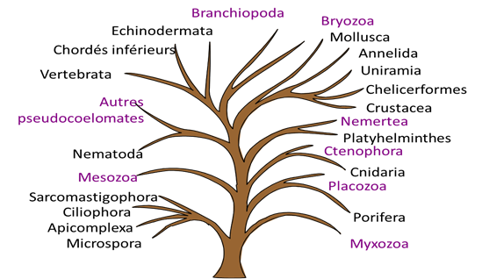
Plan d’organisation du règne animal

Slide 16
A- Protozoaires (unicellulaires)
1ère étape: apparition des organismes unicellulaires
caractérisés par 1 taille microscopique
unique cellule indépendante ayant 1 certain nombre d’organites assurant toutes les fonctions (digestion, respiration, synthèse, locomotion, soutien, etc…).
systématique basée sur la nature de l’appareil locomoteur et sur les caractéristiques du développement
Parmi ces embranchements:
1 – Embranchement des Flagellés = Dinoflagellata
2 – Embranchement des Rhizopoda
3 – Embranchement des Actinopodes
4 – Embranchement des Sporozoa
5 – Embranchement des Ciliés = Ciliophora
6 – Embranchement des Cnidosporidies

Slide 17
Flagellés Rhizopodes Actinopodes
Sporozoaires Ciliés Cnidosporidies

Slide 18
Les Métazoaires (Pluricellulaires)
2ème étape: apparition des métazoaires
cellules différenciées, groupées en faux ou vrai tissus
cellules constituant un organisme animal peuvent s’associer de 2 façons:
  lâche
    Les jonctions cellulaires sont peu abondantes.
    métazoaires n’ayant pas de vrais tissus = parazoaires
  solide
    grâce à la présence de nombreuses jonctions cellulaires et à la mise en place d’1 lame basale à la base des épithéliums
    animaux ayant de vrais tissus = eu métazoaires
    capables de se reproduire de façon sexuée.
    fécondation de l’ovule par 1 spermatozoïde aboutit à la formation d’1 œuf ou zygote

Slide 19
eu métazoaires répartis en 2 catégories:
Diblastiques = Diploblastiques = Didermiques
  développement s’arrête au stade gastrula
  constitués de 2 feuillets cellulaires, l’ectoderme et l’endoderme
Triploblastiques = Triblastiques = Didermiques
  continuent leur développement après la gastrulation
  mise en place d’1 3ème feuillet situé entre les deux autres
  C’est le mésoblaste qui donnera le mésoderme chez l’adulte

Slide 20
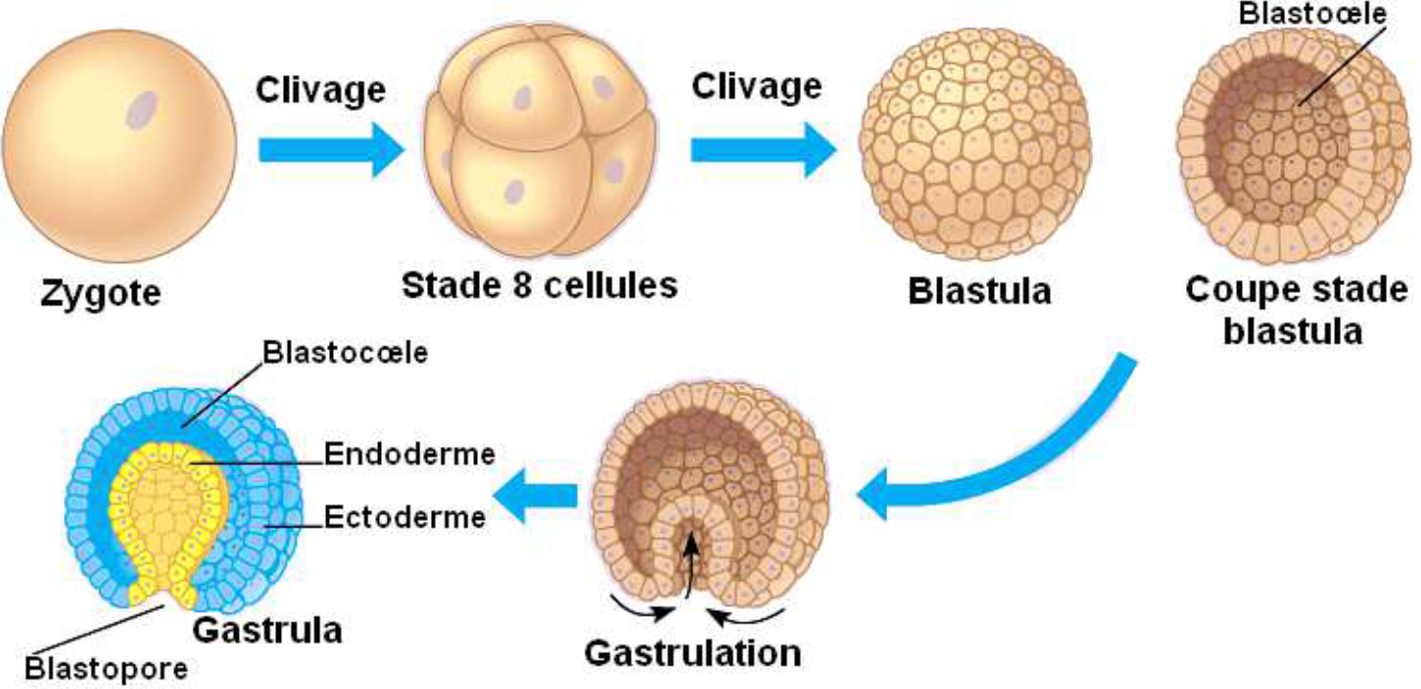

Slide 21
Les Diploblastiques
organisme constitué de 2 feuillets cellulaires: ectoderme (externe) et endoderme (interne)
forment le groupe des
  Spongiaires
  Cnidaires
  Cténaires
corps = simple sac limité par ces 2 feuillets:

Slide 22
Les Triploblastiques
formation d’1 3ème feuillet intermédiaire: mésoderme
Apparition de nouveaux tissus comme le tissu musculaire
le mésoderme permet la formation de vrai organes fonctionnant en appareil: appareil génital, circulatoire, excréteur...
Selon le mésoderme, on distingue 3 ensembles:

Slide 23
Acœlomates:
  corps sans cavité entre le tube digestif et l’enveloppe corporelle
  mésoderme compact = tissu de remplissage
  embranchements des Plathelminthes (Vers plats).
Pseudo coelomates:
  Cavité + mais pas entièrement entourée de tissu mésodermique
  embranchements des Némathelminthes (Vers ronds).
Coelomates:
  vrai cœlome
  cavité corporelle entièrement entourée de tissus mésodermiques
  tissus formant de part et d’autres du tube digestif des cavités paires symétriques
  Selon la destinée du blastopore, on distingue 2 groupes:

Slide 24
Les Protostomiens
Proto= premier, stoma=bouche=Bouche formée en 1er
blastopore donne la bouche du futur adulte
segmentation de l’oeuf du type spiral
système nerveux organisé, se condense en 1 chaîne nerveuse ganglionnaire
au-dessous du tube digestif, la face blastoporale ou face neurale devient ventrale d’où le nom d’Hyponeuriens
embranchements des Annélides, mollusques et Arthropodes

Slide 25
Les Deutérostomiens
Deutéro= second = bouche formée en 2ème
blastopore devient l’anus de l’adulte, la bouche se perce alors secondairement.
segmentation de l’oeuf de type radiaire
structure du système nerveux permet de distinguer :
  Epithélioneuriens (nerfs dans l’épithélium)
    système nerveux imparfaitement dégagé de l’ectoderme dont il dérive
    il est tégumentaire
    Echinodermes et Stomocordés
  Epineuriens (Système nerveux dorsal)
    présentent des centres nerveux localisés au-dessus du tube digestif
    Procordés et Vertébrés

